Slide 1

2017 3DPIA BIZCON
-Finger Free Mouse-
문성욱
권원준
진한영

Slide 2
목차
Ⅰ. 사업의 개요
Ⅱ. 제품구조
Ⅲ. 동작방식
Ⅳ. 현황분석
Team ‘한국인은 밥심’ (부산대학교)
컴퓨터공학부 | 문 성 욱
기계공학부 | 진 한 영
기계공학부 | 권 원 준

Slide 3
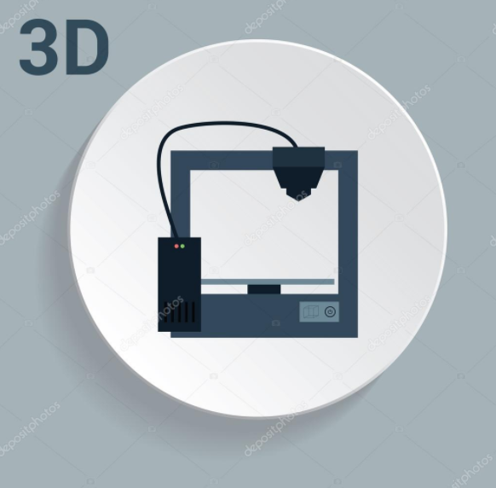
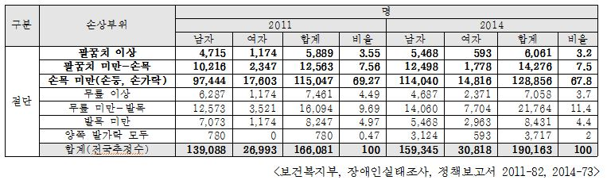
1
사업의 개요
※ 매년 손과 관련된 장애인수 증가
가격
사업명 : Finger-Free Mouse
분야 : 의료-전자기기
대상 : 손가락-손목 장애인
CNC 방식보다 저렴
맞춤제작
사용자의 신체특성에 맞게 제작 가능.

Slide 4
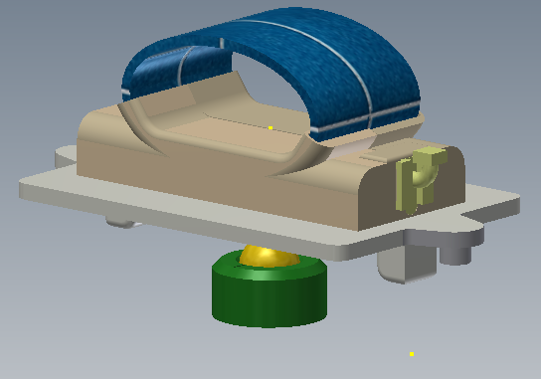
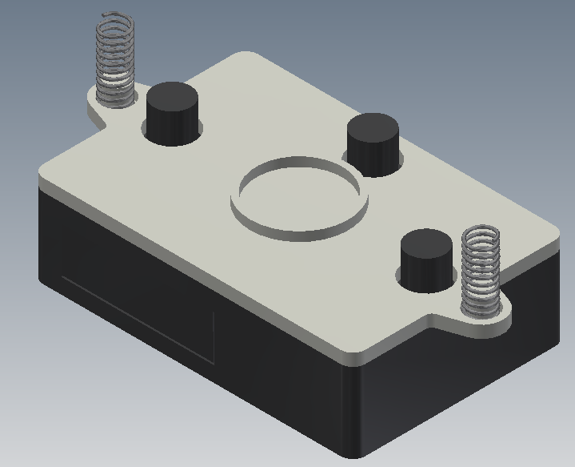
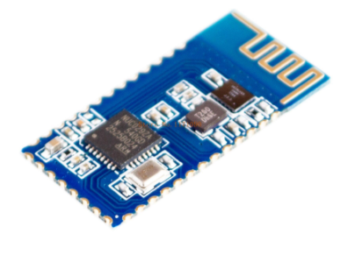
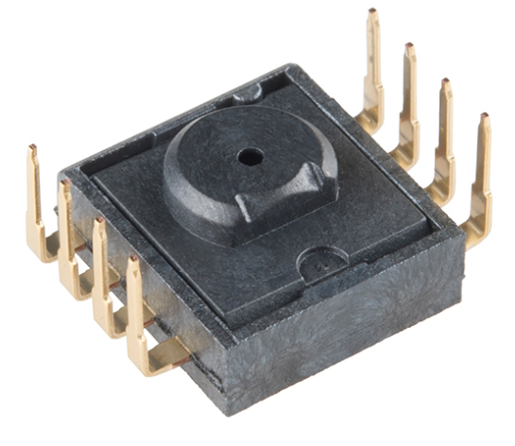
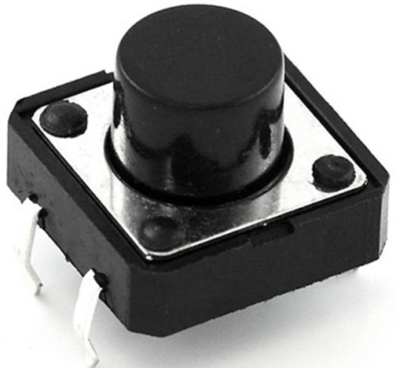
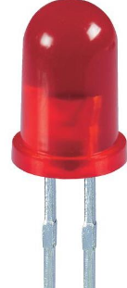
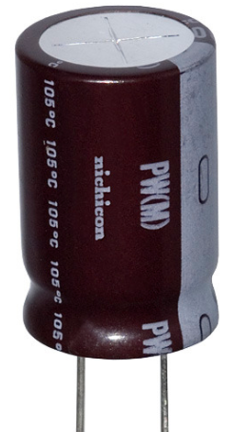
2
제품의 구조
Finger-Free Mouse
`
1. Band system
2. Support system
3. Control system
밴드에 손을 넣어 마우스를 조작
지지부와 볼 조인트로 결합됨
슬라이더를 통해 밴드의 크기 조절
밴드부의 하중을 견디는 지지 부분
스프링과 볼 소켓이 변위를 구속
제어부의 입력을 받는 스위치가 존재
지지부에서 입력된 스위치 신호를 PC와 마우스에 연결
Bluetooth를 통한 무선화

Slide 5
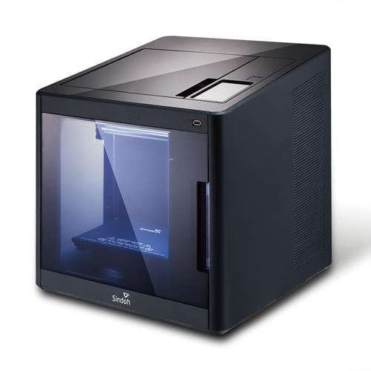


2
제품의 구조
Bluetooth 모듈
2,000\
광 센서 및 MCU
1,500\
버튼 및 기타 소자
합 200\
3D Printer을 통한 생산으로
제조단가를 절감

Slide 6
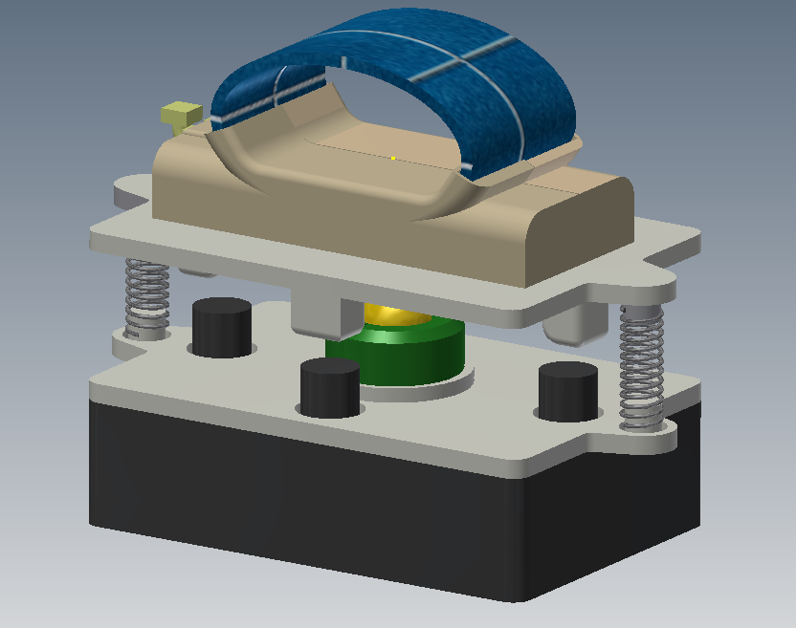
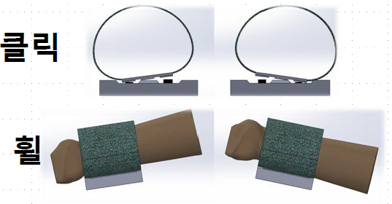
3
동작방식
우클릭
휠
좌클릭

Slide 7
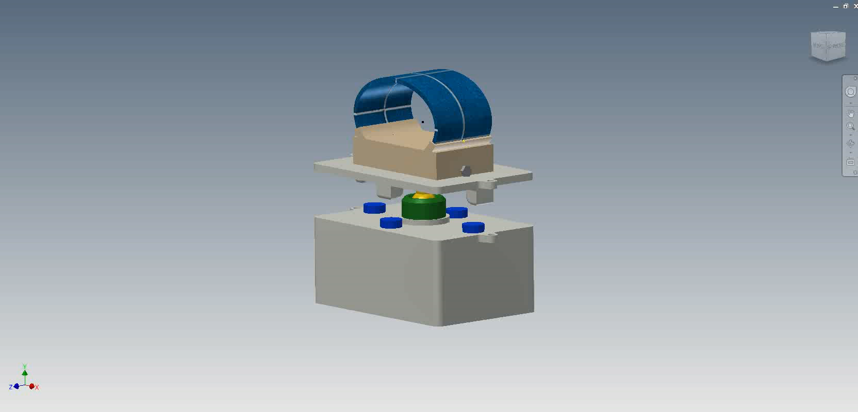
3
동작방식 – 영상

Slide 8
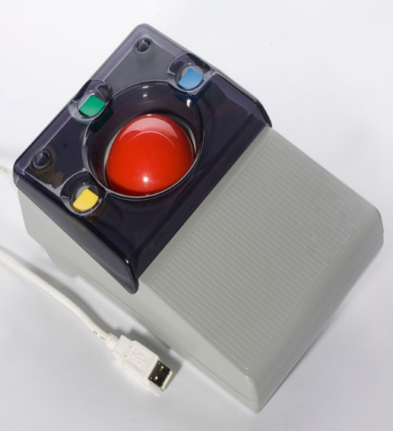
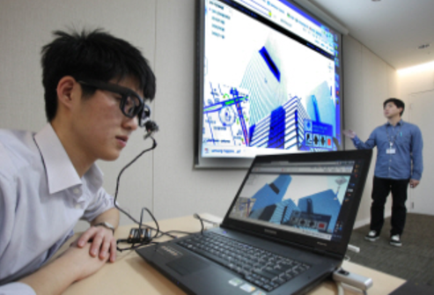
4
현황 분석
기존 유사제품의 한계
트랙볼 마우스
안구인식 기반
조작이 불편
청소가 힘듦
가격이 비쌈
드래그가 안됨
눈이 피로해짐
정확도가 낮음
가격이 비쌈
동공 인식 장비 필요

Slide 9
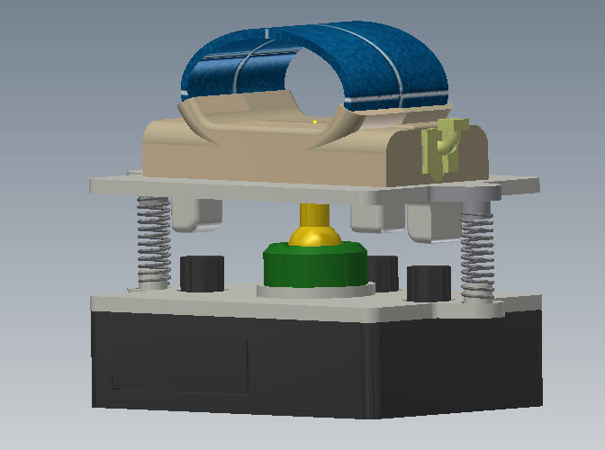
4
현황 분석
Finger-Free Mouse의 차별성
손목 기반
가격 | 제작비 5,000₩
편리성 | 기존의 마우스와 유사한 방법으로 이용
맞춤제작 | 사용자의 신체특성에 맞게 제작 가능
기존 마우스와 유사
가격이 저렴
개인의 신체에 맞게 조절 가능
밴드 탈부착으로 인한 청결 쉬움
드래그 기능 개선
 | 동공 인식 | 트랙 볼 | 손목 기반
가격 | 7,000,000\ 이상 | 100,000\ 이상 | 5,000\ 이상
동작 방식 | 시선 처리를 통한 조작 | 트랙볼을 굴려 조작 | 기존 마우스와 유사
특이사항 | 가격이 비쌈 유지보수가 어려움 | 꾸준한 관리 필요 적응에 시간 필요 | 제작단가가 낮다 유지보수가 쉬움

